Slide 1

Охорона навколишнього середовища від забруднень при переробці вуглеводневої сировини та використання продуктів її переробки

Slide 2


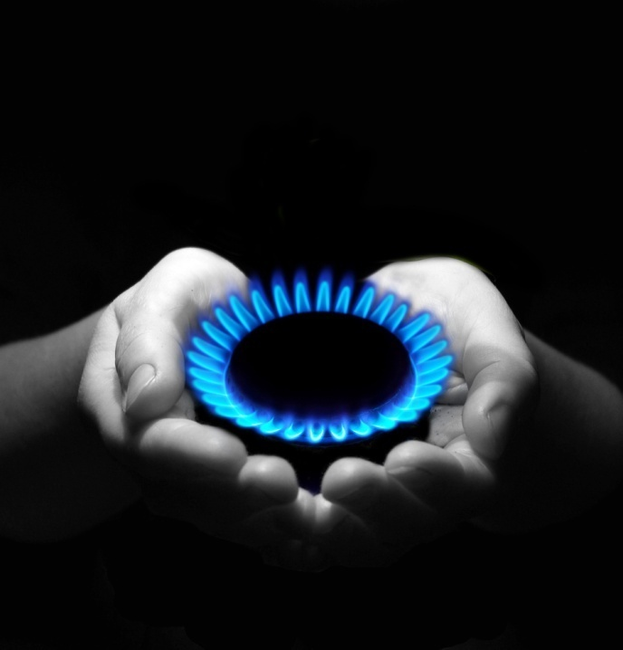
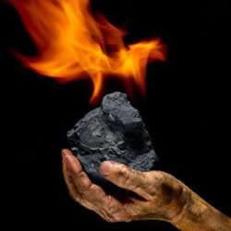
Вуглеводнева сировина - це нафта, природний газ, газовий конденсат, кам’яне вугілля, що є товарною продукцією.

Slide 3
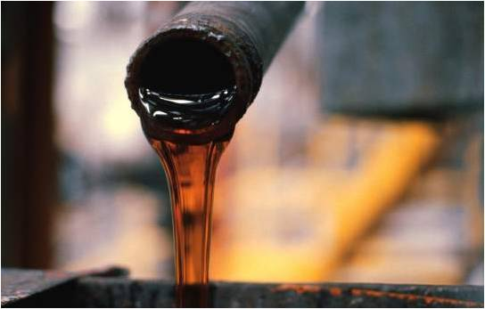
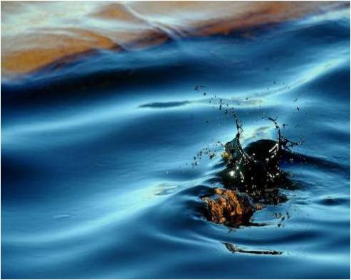
Нафта
За фізичними властивостями нафта – це густа оліїста рідина зі специфічним запахом, темно-бурого чи чорного кольору, легша за воду і нерозчинна в ній. Нафта різних родовищ відрізняється за складом, густиною, кольором, запахом тощо.
Нафта не є індивідуальною речовиною, це суміш близько 1000 різних речовин, серед яких переважають рідкі насичені вуглеводні, в ній також містяться домішки сульфуро-, нітрогено-, оксигеновмісних органічних сполук, водний розчин неорганічних солей.

Slide 4
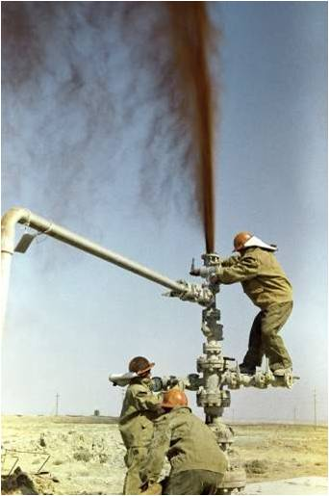
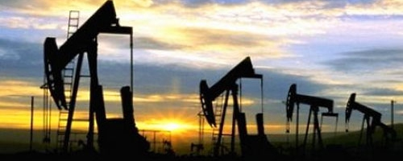
Видобуток нафти
Нафту видобувають з надр Землі через свердловини. Іноді під час буріння вона спершу викидається на поверхню під тиском, потім до свердловини закачують повітря, вуглекислий газ чи воду, які витискують нафту. З районів видобутку до місць переробки нафту перевозять сушею (в залізничних цистернах), морем чи рікою (у танкерах) або перекачують нафтопроводами.

Slide 5
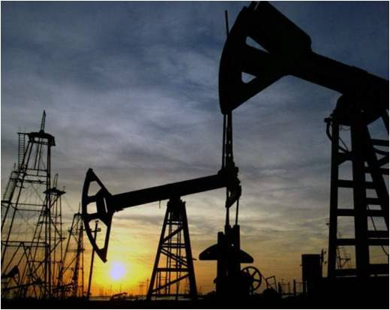
Переробка нафти
Мета переробки нафти - виробництво нафтопродуктів, перш за все, різних палив (автомобільних, авіаційних, котельних) і сировини для подальшої хімічної переробки.
Процес переробки нафти можна розділити на 3 основних етапу:
1. Розділення нафтової сировини на фракції, що розрізняються по інтервалах температур кипіння (первинна переробка);
2. Переробка отриманих фракцій шляхом хімічних перетворень вуглеводнів, що містяться в них, і виробітку компонентів товарних нафтопродуктів (вторинна переробка);
3. Змішення компонентів із залученням, при необхідності, різних присадок, із здобуттям товарних нафтопродуктів із заданими показниками якості (товарне виробництво).

Slide 6
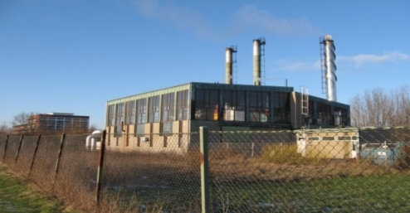
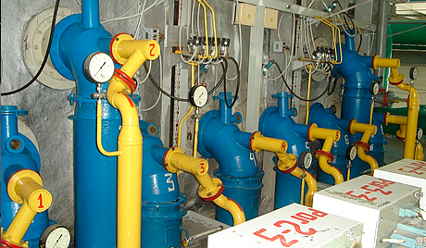
Застосування нафтопродуктів
Нафтопродукти широко використовуються як паливо в котельнях для обігріву житлових будинків, промислових підприємств, громадських установ та інших приміщень.

Slide 7
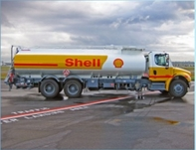
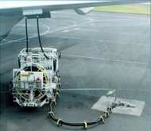
Для заправки літаків використовується авіаційний бензин – більшої якості, ніж автомобільний.
Авіаційний бензин
Заправка літака

Slide 8

Сільськогосподарська техніка в основному теж працює на дизельному паливі, яке одержують із нафтопродуктів

Slide 9
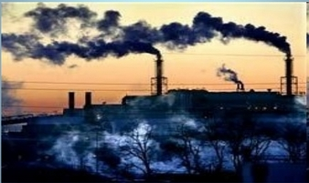
Основними забруднювачами атмосфери є промислові підприємства

Slide 10
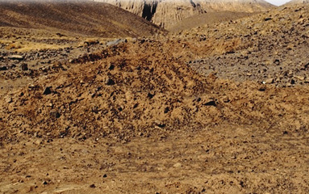
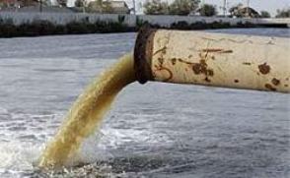
Локальне забруднення ґрунтів можливе коли забруднювачами є нафта, нафтопродукти, газові викиди. Істотне джерело забруднення ґрунтів - хімічні засоби захисту рослин, меліоранти і мінеральні добрива, що мітять важкі метали та інші токсичні речовини. Найнебезпечнішими для ґрунтового покриву є стічні води хімічної промисловості, що містять цинк, хром, ртутні сполуки, свинець, фтор, формальдегіди, метанол, бутан, меланін та інші речовини.

Slide 11
Екологічні наслідки нафтового забруднення
Загибель ікри, мальків, молодої риби
Загибель водоплавних птахів
Поява повторних нежиттєздатних особин
Порушення обміну в системі океан-атмосфера
Порушення фотосинтезу - зменшення первинної біопродукції на 10%
Накопичення канцерогенів по ланцюгам живлення

Slide 12
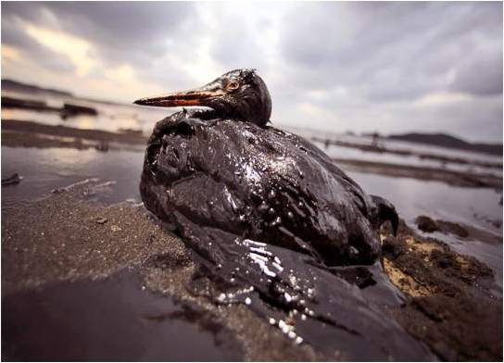
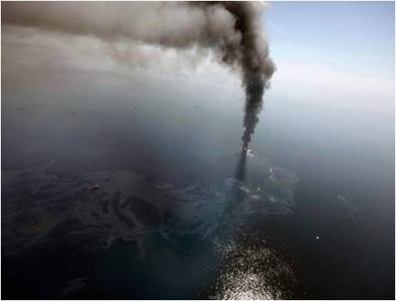
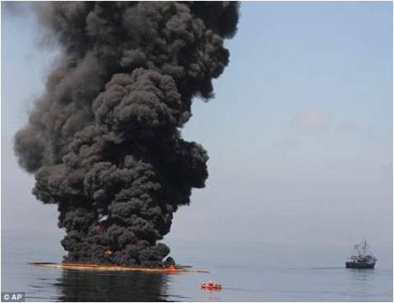
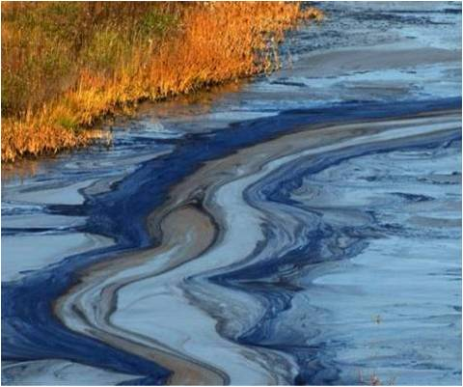
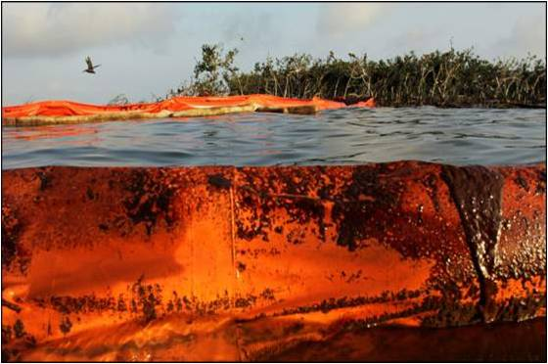

Slide 13
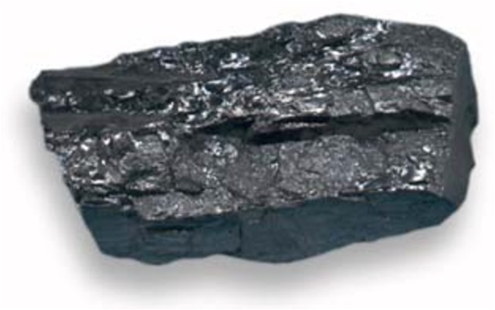
Кам’яне вугілля
Кам’яне вугілля, як і нафта, не індивідуальна речовина. До його складу входять вільний вуглець (до 10%), органічні речовини, що містять Карбон, Гідроген, Оксиген, Сульфур, Нітроген, мінеральні речовини (вони залишаються у вигляді шлаку після спалювання вугілля).

Slide 14
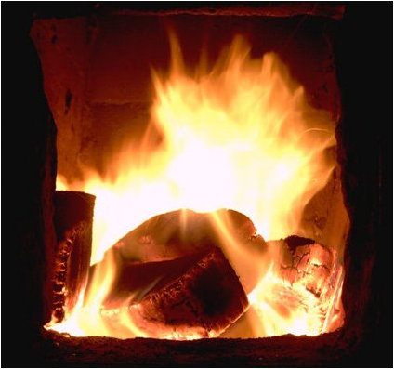
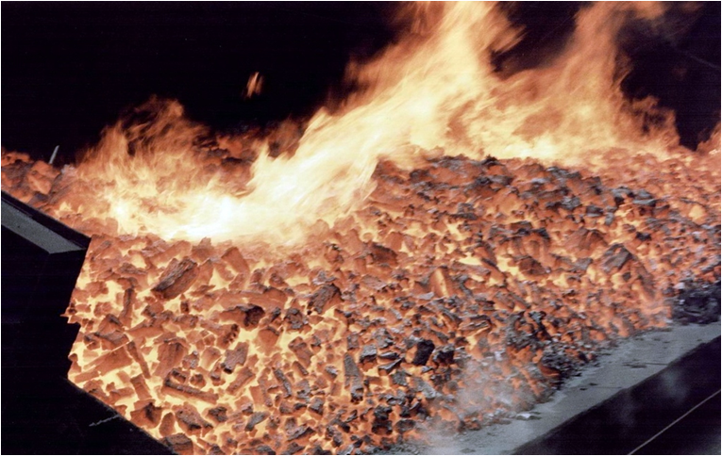
Кокс
Унаслідок нагрівання до 10000 ° С без доступу повітря вугілля перетворюється на кокс. Цей продукт на 96-98 % складається з вуглецю. Основна галузь його застосування – металургія.

Slide 15
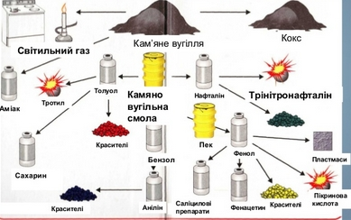
Продукти переробки кам’яного вугілля

Slide 16
Застосування
Кам’яновугільна смола
синтетичні барвники
лікарські препарати
засоби захисту рослин
вибухові речовин

Slide 17
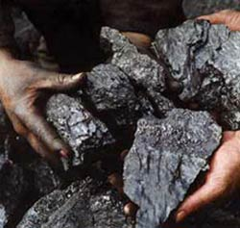
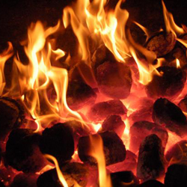
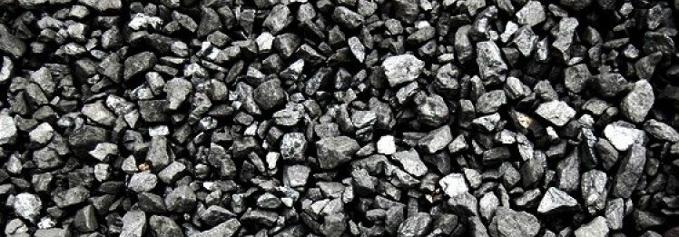

Slide 18
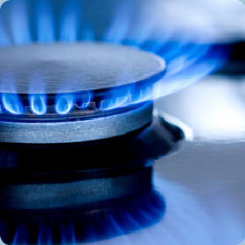
Природний газ
Природний газ - суміш газів, що утворилася в надрах землі при анаеробному розкладанні органічних речовин.
Природний газ відноситься до корисних копалини. Природний газ в умовах пластів знаходиться в газоподібному стані - у вигляді окремих скупчень або у вигляді газової шапки нафтогазових родовищ, або в розчиненому поляганні в нафті чи воді. За нормальних умов природний газ знаходиться лише в газоподібному стані.

Slide 19
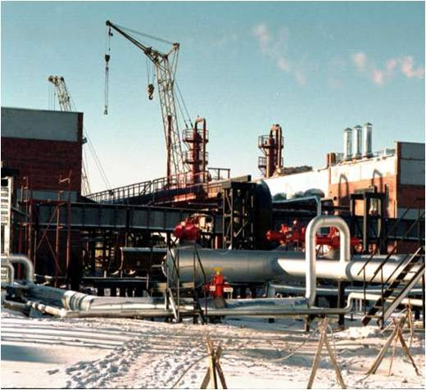
Видобуток природного газу
Природний газ знаходиться в землі на глибині від 1000 метрів до декількох кілометрів. Найглибшою свердловиною недалеко від міста Новий Уренгой отриманий приплив газу з глибини більше 6000 метрів. У надрах газ знаходиться в мікроскопічних порожнечах (порах). Пори сполучені між собою мікроскопічними каналами – тріщинами.
Газ добувають з надр землі за допомогою свердловин. Свердловини прагнуть розмістити рівномірно по всій території родовища. Це робиться для рівномірного падіння тиску пласта в покладі. Інакше можливі перетікання газу між областями родовища, а також передчасне обводнення покладу.
Газ виходить з надр унаслідок того, що в пласті знаходиться під тиском, що багато разів перевищує атмосферне. Таким чином, рушійною силою є різниця тисків в пласті і системі збору.

Slide 20
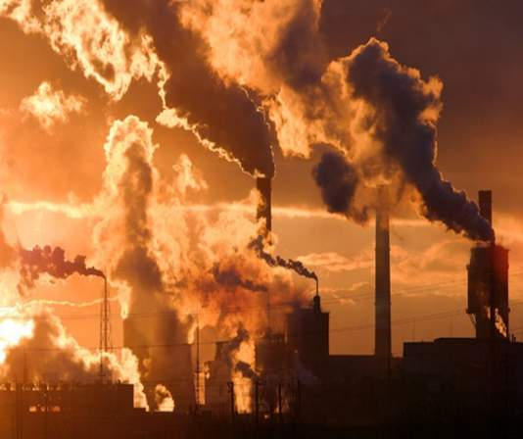
Екологія
У екологічному відношенні природний газ є найчистішим виглядом мінерального палива. При згоранні його утворюється значно менша кількість шкідливих речовин в порівнянні з іншими видами палива. Проте спалювання людством величезної кількості різних видів палива, у тому числі природного газу, за останні півстоліття привело до деякого незначного збільшення вмісту вуглекислого газу в атмосфері, який є парниковим газом. Деякі учені на цій підставі роблять вивід про небезпеку виникнення парникового ефекту і як наслідок - різкого потепління клімату.

Slide 21
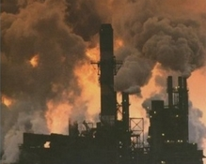
Забруднення повітря
Ще не так давно ми раділи новим здобуткам індустріалізації. Густий чорний дим над заводськими трубами або повалені бульдозером дерева під новий будівельний майданчик сприймалися як символи технічного прогресу, а перші хімічні та металургійні промислові гіганти викликали ейфорію. Прозріння наступило в останні 25-30 років. І тепер фабричний дим – це вже забруднювач атмосфери, шкідливі токсичні викиди продукції хімічної промисловості становлять глобальні проблему, яка потребує негайного вирішення.

Slide 22

З метою охорони навколишнього середовища здійснюються такі заходи:
Створення заповідних територій;
Регламентація використання природних ресурсів;
Захист природного середовища (водоохоронні заходи, рекультивація земель, регулювання поверхневого стоку, скорочення об’єму стічних вод і їх очищення);
Незалежна екологічна експертиза проектів і оцінка впливу господарської діяльності на оточуюче середовище;
Моніторинг стану природного середовища (від регіонального до глобального моніторингу біосфери).

Slide 23
Дякую за увагу!

